Slide 1


CHÀO MỪNG CÁC EM
ĐẾN VỚI TIẾT HỌC NGÀY HÔM NAY!

Slide 2

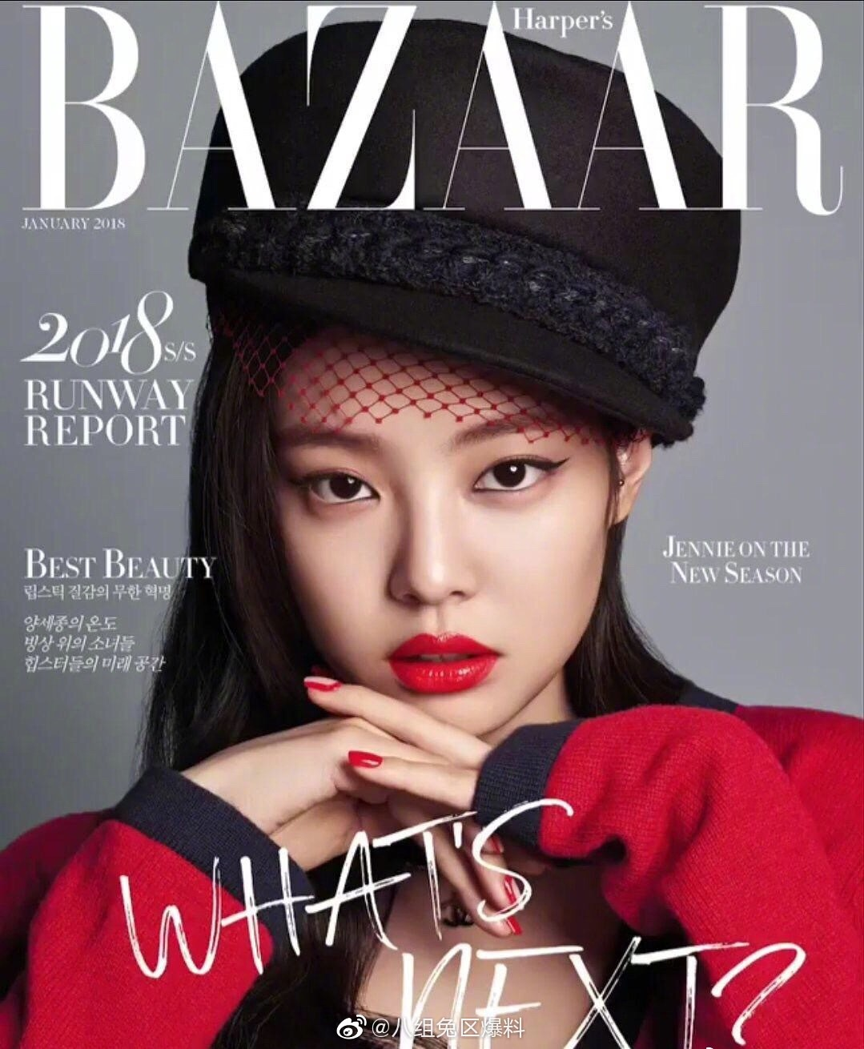
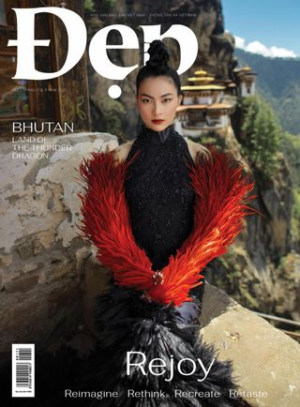
Giới thiệu một số kiểu chữ trên tạp chí, biển quảng cáo

Slide 3
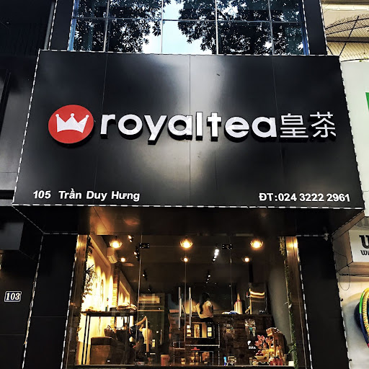

Giới thiệu một số kiểu chữ trên tạp chí, biển quảng cáo

Slide 4



Chủ đề: NHÀ THIẾT KẾ TÀI HOA
BÀI 12: TẠO HÌNH VÀ TRANG TRÍ CHỮ (2 Tiết)

Slide 5
01
02
NỘI DUNG BÀI HỌC
03
04
Khám phá
Sáng tạo
Thảo luận
Ứng dụng

Slide 6
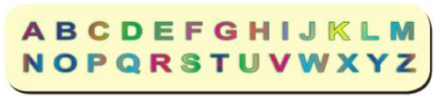
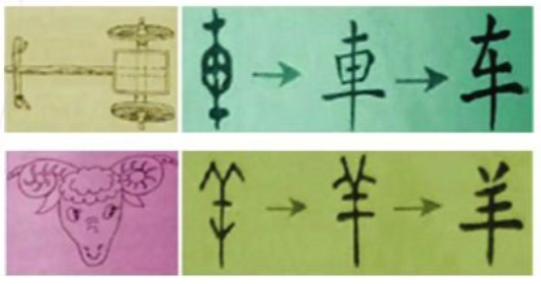
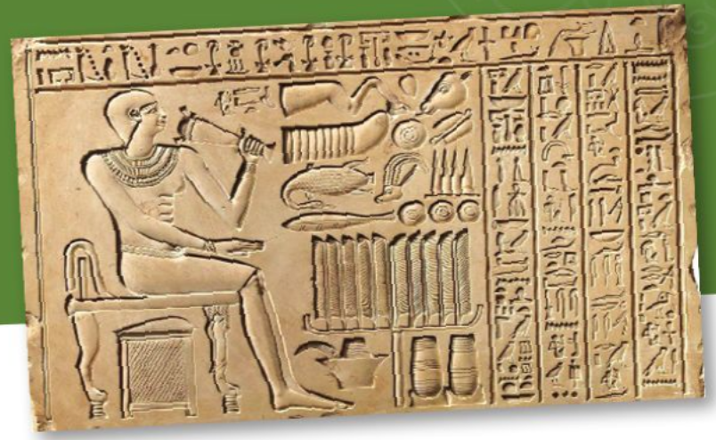
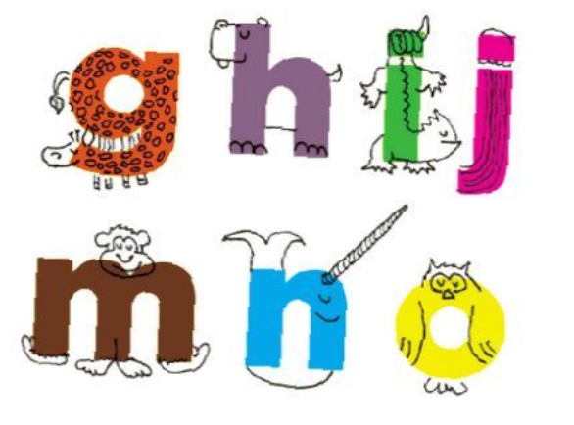
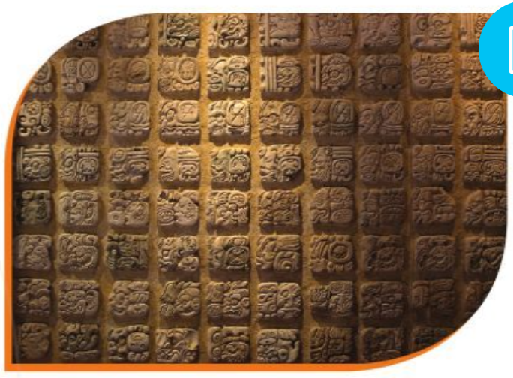

KHÁM PHÁ
01
Quan sát các hình ảnh trong SGK, hãy thảo luận và trả lời câu hỏi:
+ Em đã nhìn thấy những kiểu chữ này bao giờ chưa?
+ Đây là chữ viết của quốc gia nào?
+ Chia sẻ về kiểu chữ tượng hình mà em biết.
+ Lịch sử chữ quốc ngữ của Việt Nam?

Slide 7
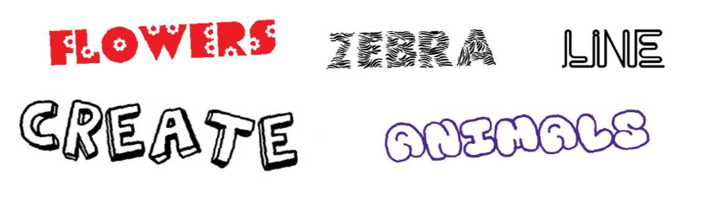

Hoạt động nhóm
Quan sát hình ảnh trong SGK và trả lời các nội dung:
+ Trình bày suy nghĩ của em về cách tạo hình và ý nghĩa thông điệp của chữ.
+ Theo em đâu là những yếu tố nổi bật thể hiện tính sáng tạo của các kiểu chữ?
+ Em thích kiểu chữ nào? Em hãy chia sẻ ý tưởng của mình về kiểu chữ (nếu muốn).

Slide 8

KẾT LUẬN
Khi chưa có chữ viết, con người truyền thông điệp cho nhau bằng hình ảnh. Sau đó, dựa trên hình ảnh có thật, chữ tượng hình ra đời.
Chữ tượng hình là chữ được tạo ra dựa trên hình thật được đơn giản và mô hình hoá.

Slide 9
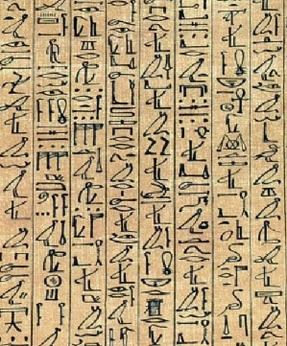
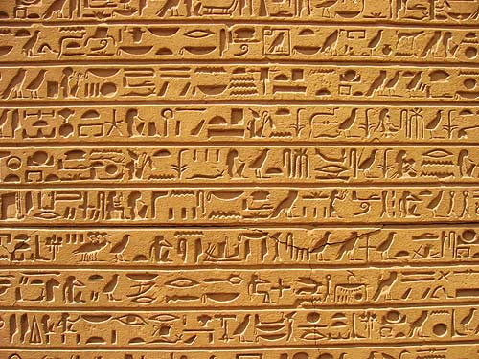
Một số chữ tượng hình

Slide 10
KẾT LUẬN
Tạo hình chữ có nhiều kiểu như: kiểu chữ kết hợp hoạ tiết hoa, kiểu chữ sử dụng hoạ tiết động vật để tạo hình, kiểu chữ sử dụng đường cong, chữ sử dụng đường thẳng.
Ngày nay rất phổ biến việc dùng hình ảnh thay cho chữ viết như các kí hiệu biển báo giao thông, cảnh báo nguy hiểm...

Slide 11
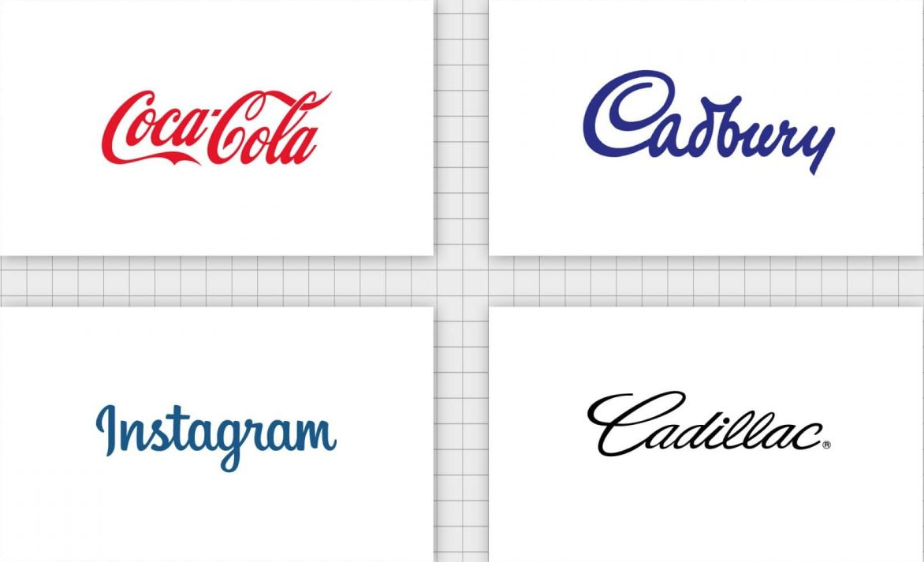
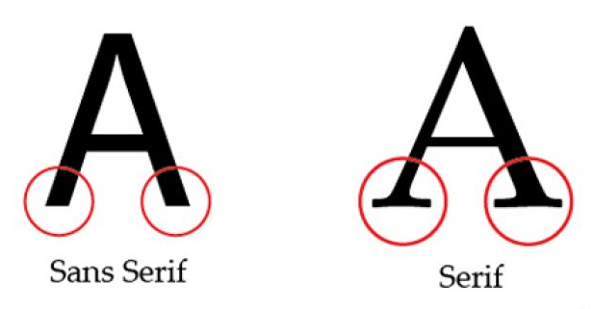
Các kiểu chữ
Chữ sử dụng đường thẳng
Chữ sử dụng đường cong

Slide 12
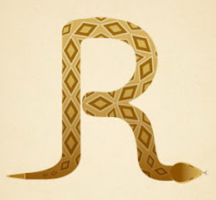
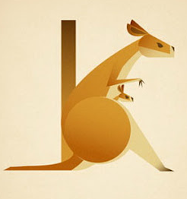
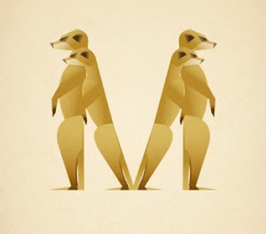
Chữ sử dụng họa tiết động vật

Slide 13

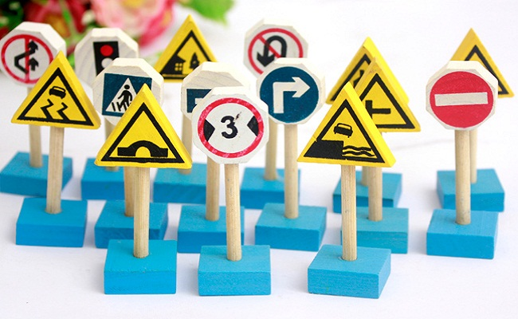
Sử dụng hình ảnh thay chữ viết để thông báo, cảnh báo

Slide 14
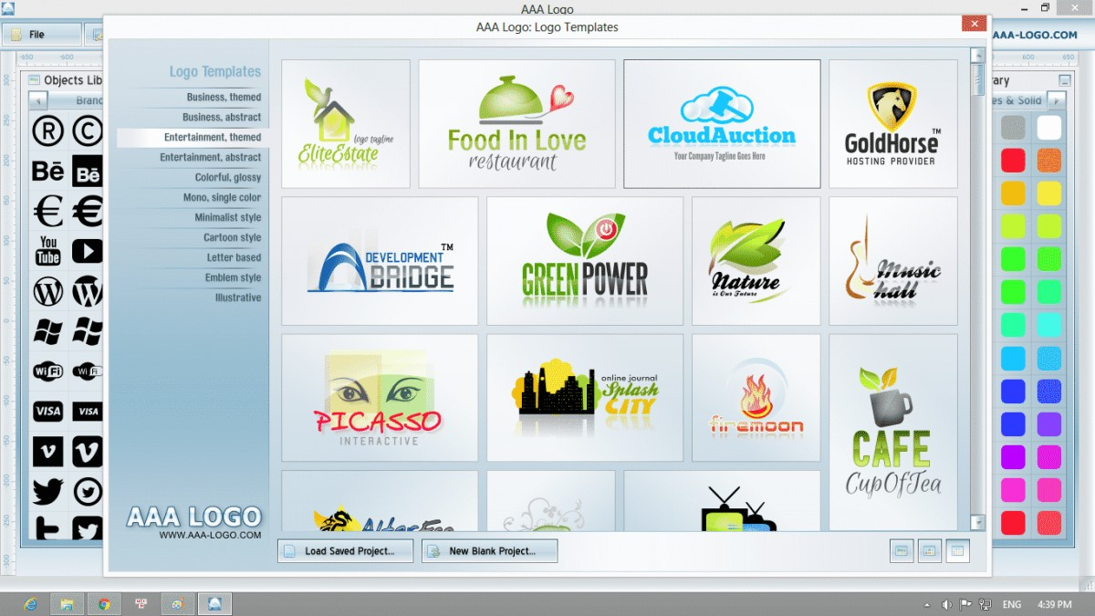

Có rất nhiều kiểu chữ khác nhau được các nhà thiết kế đồ hoạ tạo ra bằng phần mềm máy tính.

Slide 15

02
SÁNG TẠO
Tìm ý tưởng
Bước 1: Chọn ý tưởng, nội dung thiết kế chữ
Bước 2: Chọn cỡ chữ và hình dáng phù hợp với nội dung
Bước 3: Xác định cách thực hành

Slide 16
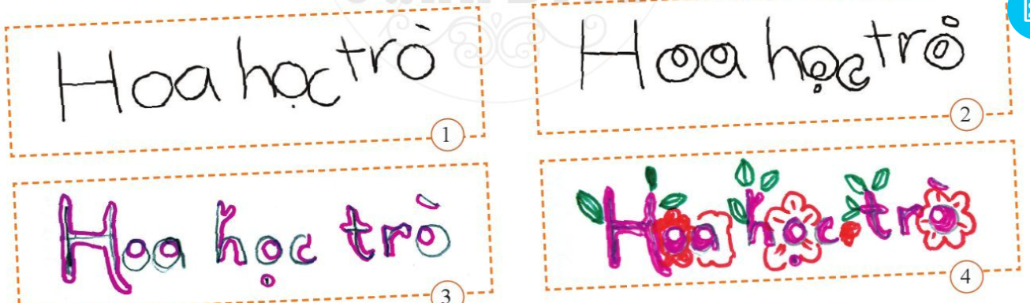
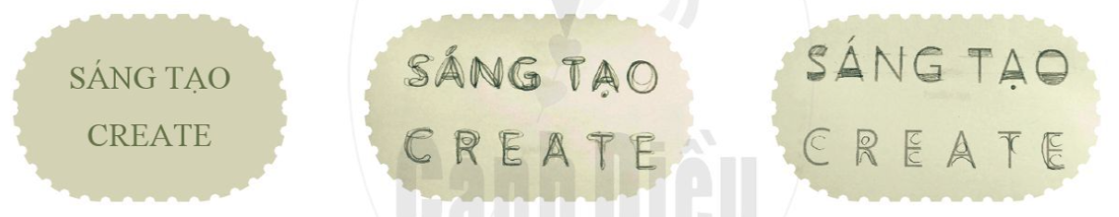
Từ những gợi ý dưới đây, em hãy sáng tạo kiểu chữ em thích
Thực hành

Slide 17
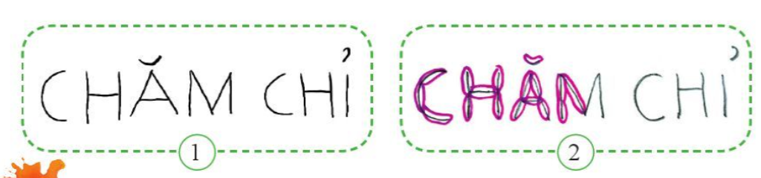
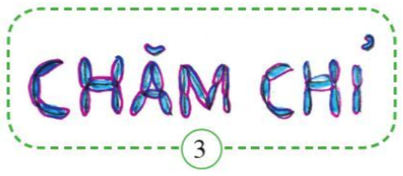
Cách tạo hình các kiểu chữ dựa trên kiểu chữ đơn giản ban đầu:

Slide 18

HƯỚNG DẪN
Hãy bắt đầu bằng cách viết một nội dung chữ với kiêu chữ đơn giản.
Nếu có sẵn đỏ dùng học tập như bút, thước kẻ, em có thể xếp, ghép chúng lại thành các kiểu chữ sáng tạo.

Slide 19
HƯỚNG DẪN
Các chữ cái giống nhau trong một câu, từ thì có thể tạo hình giống nhau nhưng thay đổi màu sắc.
Với nội dung vui vẻ, em có thẻ sử dụng chữ có màu tươi sáng, rực rỡ.

Slide 20
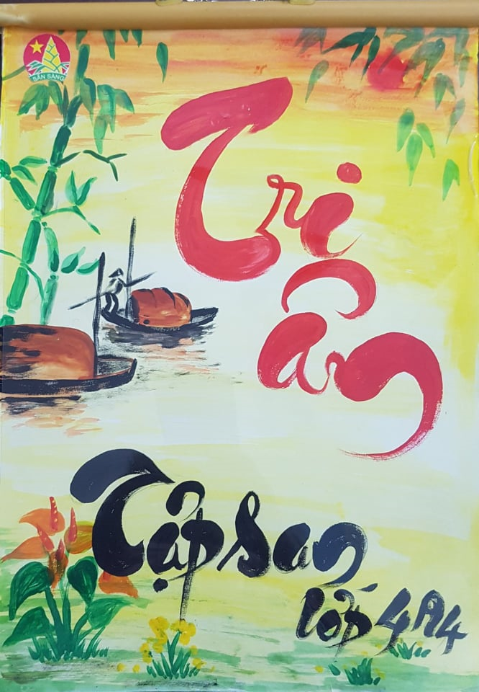
Luyện tập
Sáng tạo thiết kế một dòng chữ để trang trí báo tường của lớp nhân dịp kỉ niệm ngày 20/11 có sử dụng màu sắc vui tươi.

Slide 21




03
THẢO LUẬN
Trưng bày sản phẩm và chia sẻ theo các gợi ý sau:
1. Các chữ cái được thiết kế theo ý tưởng nào?
2. Em thích nhất điều gì trên sản phẩm của mình, của bạn?
3. Em có suy nghĩ gì qua bài học tạo hình chữ?

Slide 22

04
ỨNG DỤNG
01. Chữ tạo hình đẹp sẽ trở thành họa tiết trang trí.
02. Ngày kỉ niệm, ngày vui của người thân và bạn bè sẽ trở nên ý nghĩa hơn nếu chúng ta tự trang trí và thiết kế chữ.
03. Chữ thiết kế có thể trở thành logo đại diện cho 1 thương hiệu.

Slide 23
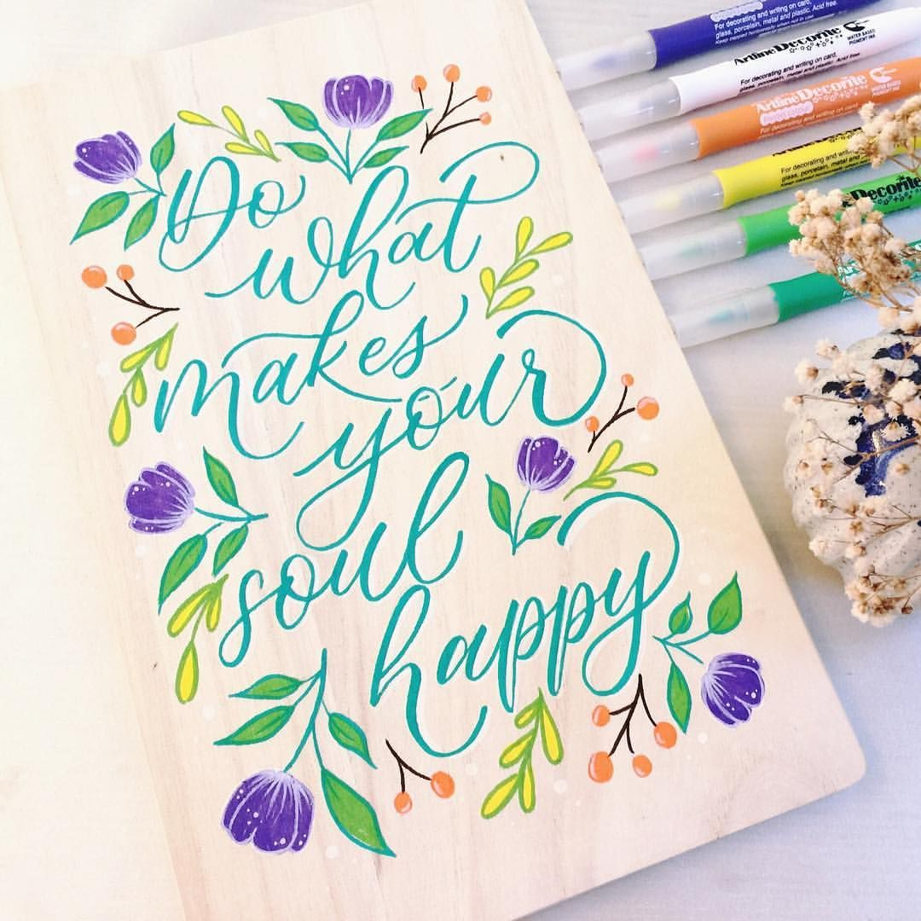

Logo thương hiệu là chữ thiết kế
Thiết kế chữ tặng bạn bè

Slide 24
GHI NHỚ
Chữ có thể trở thành hoạ tiết trang trí và biểu tượng.
01
02
03
Từ xa xưa, chữ được tạo ra từ hình ảnh (chữ tượng hình).
Chữ cần được thiết kế phù hợp với nội dung sử dụng.

Slide 25

GHI NHỚ
Chữ được thiết kế có thể tạo ra những cảm nhận khác nhau về nội dung. Nội dung nhẹ nhàng thì nét cần mềm mại, nội dung mạnh mẽ thì chữ cần khoẻ khoắn.
04

Slide 26

HƯỚNG DẪN VỀ NHÀ
Xem trước bài 13, SGK Mĩ thuật 6.
Chuẩn bị đồ dùng học tập cho bài 13.

Slide 27
CẢM ƠN CÁC EM
ĐÃ LẮNG NGHE BÀI GIẢNG!

